Slide 1






Slide 2

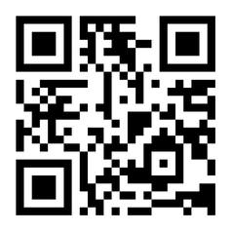
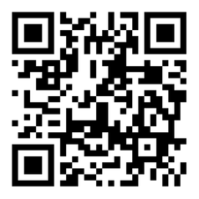
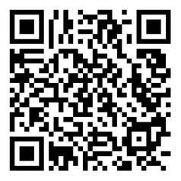
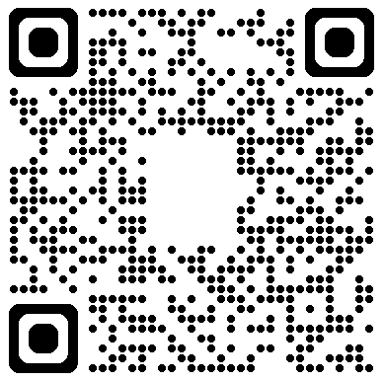


Canais de comunicação do FNAS:
YOUTUBE
SITE
INSTAGRAM
CANAL
WHATSAPP
E-mail: fnas.convenios@mds.gov.br
TELEFONES: (61) 2030 – 3080 / 1777 / 1817 / 1891 / 3024 / 3773 / 3792 / 3723 / 1766

Slide 3


EstruturaSUAS
(Antigo SIGTV)
É a nova ferramenta web utilizada para a operacionalização de recursos oriundos de Emendas Parlamentares ou de Programação Orçamentária Própria (RP2) do MDS, condicionadas à compatibilidade da Política Nacional de Assistência Social (PNAS).
Os recursos serão executados em conformidade com a Portaria MDS Nº 1.044, de 24 de dezembro de 2024.
Substitui o antigo Sistema de Gestão de Transferências Voluntárias – SIGTV, mantendo, no entanto, as informações dos exercícios anteriores para consulta e ajustes.
Utiliza como política de acesso a plataforma GOV.BR.

Slide 4
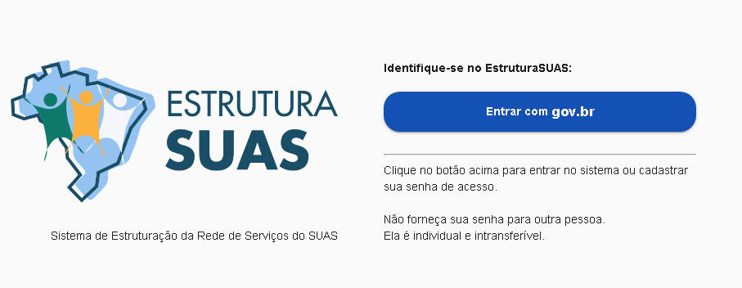
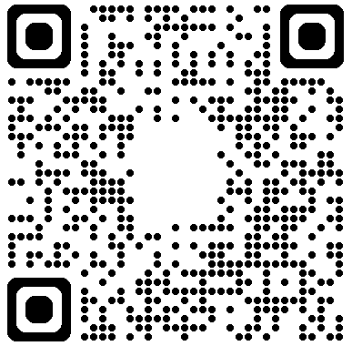
Como acesso o EstruturaSUAS?
https://estruturasuas.mds.gov.br/
Portaria Conj. nº 28/2024
Valor global de até R$ 1.576.882,20
(Regime Simplificado)

Slide 5
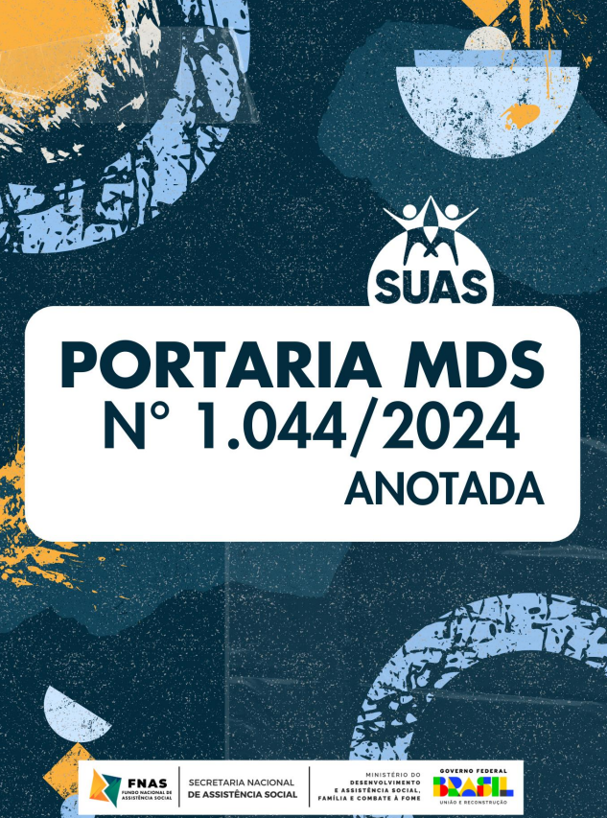

A Nova Portaria MDS nº 1.044/2024
Fundo a Fundo
Portaria MDS nº 580/2020
Portaria MDS nº 1.044/2024
BLOG DO FNAS
Portaria Conj. nº 33/2023
Valor global superior a R$ 1.576.882,20
Portaria Conj. nº 28/2024
Valor global de até R$ 1.576.882,20
(Regime Simplificado)
https://fnas.mds.gov.br/1044-2024-anotada/

Slide 6


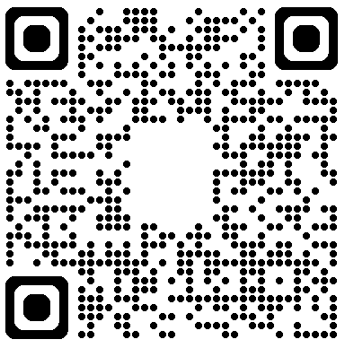
EstruturaSUAS
(Antigo SIGTV)
Guia Prático
Foi lançado no Blog do FNAS, dois guias práticos voltados ao uso da plataforma EstruturaSUAS, para os Gestores e Parlamentares, contendo todas as instruções necessárias para o cadastro das emendas no sistema.
https://fnas.mds.gov.br

Slide 7
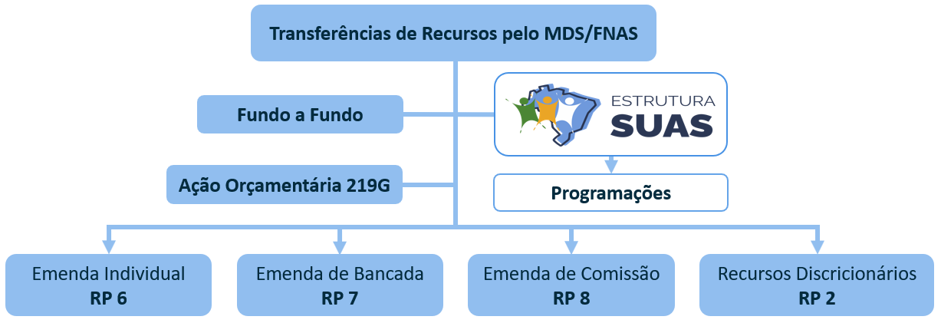
O que trata a Portaria MDS nº 1.044/2024?
Portaria Conj. nº 33/2023
Valor global superior a R$ 1.576.882,20
Portaria Conj. nº 28/2024
Valor global de até R$ 1.576.882,20
(Regime Simplificado)

Slide 8

Procedimentos para o cadastro das programações
Para Emendas Parlamentares:
Parlamentar
dados
migram
SIOP*
Parlamentar
Indica o Ente Público
Indica uma Unidade Beneficiária
Delega a indicação da Unidade Beneficiária ao Gestor
*SIOP - Sistema Integrado de Planejamento e Orçamento

Slide 9

Quais são as Unidades Beneficiárias?
Para execução direta
Para execução indireta
Fundo de Assistência Social
Unidade Referenciada
(entidade privada)
Unidades Públicas
Gestão do SUAS

Slide 10

Qual o valor mínimo de uma programação?
Municípios
Estados
Distrito Federal
Pequeno Porte I
Pequeno Porte II
Médio Porte
Grande Porte
Metrópoles
R$ 50.000,00
R$ 100.000,00
Importante!
Cada programação só deve ter uma emenda parlamentar; e
O valor da programação deve contemplar apenas uma GND, ou GND 3 ou GND 4.

Slide 11
Valor mínimo de uma programação
Exemplo para município de Pequeno Porte I para atendimento de unidade referenciada (entidade privada):
Entidade A
Parlamentar indicou no ESTRUTURASUAS 2 unidades referenciadas
Emenda de 50 mil reais na GND 3 (custeio)
Entidade B

Slide 12
Qual o limite máximo de valor para cada ente federado?
Municípios
Pequeno Porte I
R$ 1.000.000,00
Pequeno Porte II
R$ 2.300.000,00
Importante!
Esse limite, considera a soma de todas as indicações de GND 3 e GND 4.
Nesses limites não estão incluídos os recursos financeiros referentes a realização de Obras e nem os veículos do MobSUAS para as compras centralizadas pelo MDS.
Médio Porte
R$ 4.100.000,00
Grande Porte
R$ 8.800.000,00
Capitais
R$ 22.700.000,00
Metrópoles
Estados
Distrito Federal

Slide 13


Unidade Beneficiária – Fundo de Assistência Social
O Fundo de Assistência Social deve aplicar os recursos nas unidades públicas estatais que ofertam serviços socioassistenciais reconhecidos nacionalmente e cadastradas no CadSUAS, (https://aplicacoes.mds.gov.br/cadsuas).
Atenção! Os dados dessas unidades devem estar atualizados no CadSUAS, inclusive com o contato do responsável pelo cadastramento.
Centro de Referência de Assistência Social – CRAS; e
Centro Público de Convivência.
Centro de Referência Especializado de Assistência Social - CREAS;
Centro de Referência Especializado para População em Situação de Rua – CENTRO POP;
Centro Dia de Referência; e
Unidades de Acolhimento.

Slide 14
Unidade Beneficiária
Fundo de Assistência Social
Órgão Gestor da Política de Assistência Social
Recursos indicados ao Fundo de Assistência Social poderão, ainda, ser aplicados na Gestão do SUAS.
Coordenação do SUAS
Coordenações da Proteção Social Básica e da Especial
Importante!
Válido somente para as programações regidas pela Portaria MDS nº 1044/2024.
Não se aplica às programações pagas à luz da Portaria MC nº 580/2020.
Coordenação do Fundo de Assistência Social
Gestão do Cadastro Único e Programa Bolsa Família
Coordenação da Vigilância Socioassistencial
o Apoio ao Controle Social do SUAS

Slide 15
Unidade Beneficiária
Unidade Referenciada (Entidade Privada)
São as entidades privadas sem fins lucrativos integrante da Rede de Serviços de Proteção Social Básica e(ou) Especial do ente proponente, inscritas no Conselho de Assistência Social, que estejam com cadastro concluído no Cadastro Nacional de Entidades de Assistência Social – CNEAS e que oferte pelo menos um dos serviços abrangidos na Tipificação Nacional de Serviços Socioassistenciais, Resolução CNAS n° 109/2009, ou ainda da Resolução CNAS nº 34, de 28 de novembro de 2011, para a habilitação e reabilitação da pessoa com deficiência e a promoção de sua integração à vida comunitária no campo da assistência social.

Slide 16
Requisitos para uma unidade referenciada receber recursos
Possuir o cadastro no CNEAS com o status de concluído há, no mínimo, 1 (um) ano, com a mesma oferta do serviço socioassistencial nacionalmente reconhecido e declarada na inscrição do conselho de assistência social do Munícipio ou do Distrito Federal, e esse serviço deve ser prestado no território do município;
Possuir o cadastro do CNEAS atualizado há pelo menos 2 (dois) anos, caso a unidade referenciada já possua o CNEAS há muito tempo.
Devem estar atualizadas no CNEAS:
informações cadastrais a respeito da entidade;
questões gerais sobre gestão e monitoramento das entidades de assistência social;
informações da oferta de serviços; e
parecer do gestor local após a visita.
Possuir declaração do registro de inscrição no respectivo conselho de assistência social do Município ou do Distrito Federal no ano vigente, detalhando a oferta realizada. Essa declaração deverá ser vinculada ao EstruturaSUAS.

Slide 17
Requisitos para uma unidade referenciada receber recursos
Não há necessidade da entidade ter a Certificação de Entidades Beneficentes de Assistência Social - CEBAS.
As ofertas dos serviços socioassistenciais a serem prestados pelas unidades referenciadas deverão ser prestadas no território correspondente à circunscrição do ente federado beneficiado com a programação, devendo ser apresentadas as inscrições dos respectivos conselhos de assistência social em cada local de atuação.

Slide 18
Quais são serviços prestados pelas Unidades Referenciadas?
Unidades Referenciadas (Entidades Privadas)
- Serviço de Convivência e Fortalecimento de Vínculos - SFCV; e
- Serviço de Proteção Social Básica no Domicílio para Pessoas com Deficiência e Idosas.
- Serviço de Abordagem Social; - Serviço de Proteção Social a Adolescentes em Cumprimento de Medida Socioeducativa de Liberdade Assistida (LA), e de Prestação de Serviços à Comunidade (PSC); - Serviço de Proteção Social Especial para Pessoas com Deficiência, Idosas e suas Famílias; - Serviço de Acolhimento; - Serviço de Acolhimento em Família Acolhedora; e - Habilitação e reabilitação da pessoa com deficiência e a promoção de sua inclusão à vida comunitária.

Slide 19
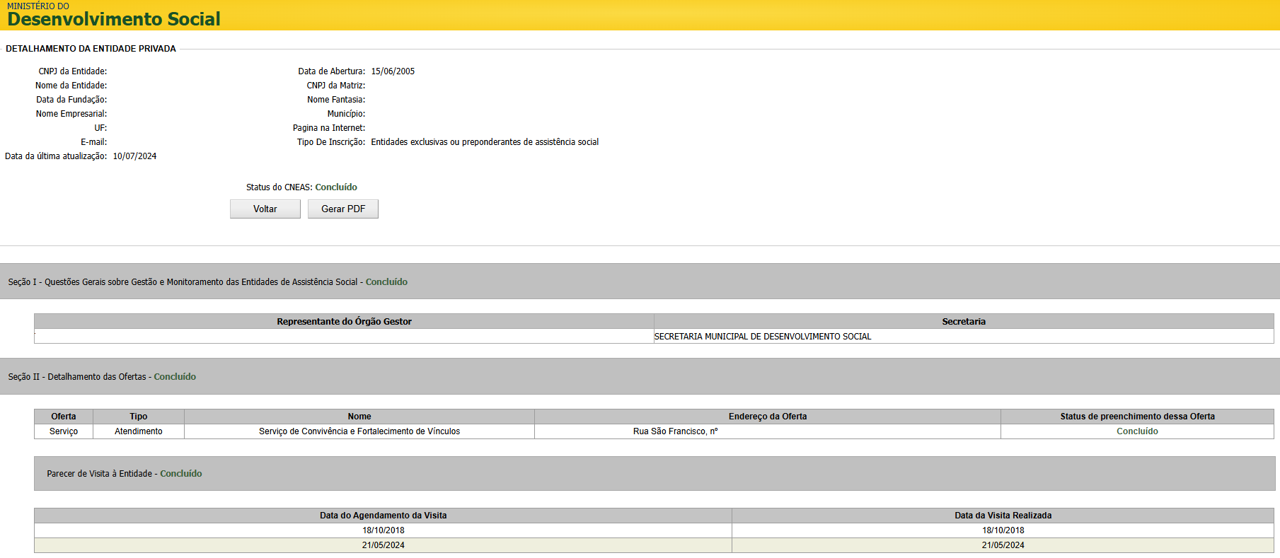
Exemplo de unidade referenciada APTA

Slide 20
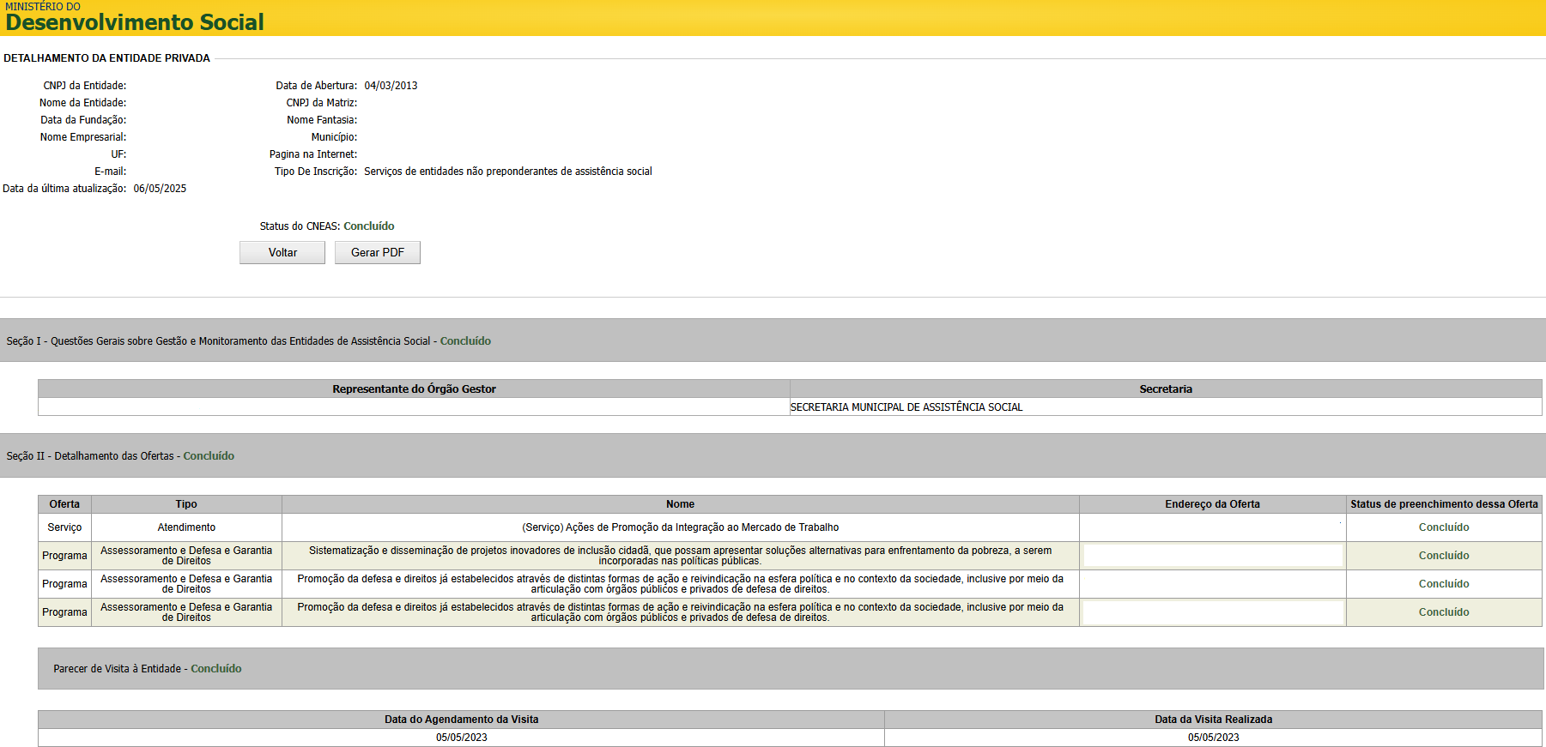
Exemplo de unidade referenciada INAPTA

Slide 21

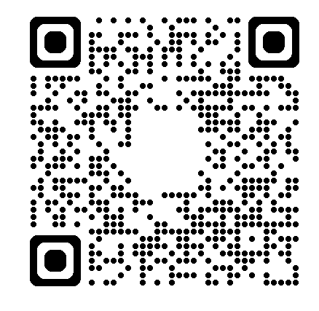

CNEAS: O que é e como preencher?
Dúvidas?
📞 Telefone: (61) 2030-3361
📧 E-mail: redeprivadasuas@mds.gov.br
https://fnas.mds.gov.br/cneas-o-que-e-e-como-preencher/

Slide 22
Regras Gerais de Execução

Slide 23
Dos Rendimentos de Aplicação Financeira
A execução dos recursos deverá ser realizada exclusivamente nas contas correntes específicas das programações em que ocorreram as transferências do FNAS, por meio de aplicativo disponibilizado por instituição financeira oficial federa.
É vedada a movimentação de recursos federais fora das contas vinculadas.
Enquanto não aplicados na finalidade a que se destinam, os recursos deverão, ser mantidos em aplicação financeira.
Os rendimentos serão obrigatoriamente utilizados na consecução das programações a elas referenciadas, sem necessidade de autorização do MDS.
As aplicações deverão ser usadas nas programações de origem, sendo vedada a utilização para atingir a finalidade de outra programação.
As aplicações financeiras não se diferenciam dos recursos repassados pelo FNAS, ou seja, as regras de execução e prestação de contas são as mesmas.

Slide 24
Da Alteração da Programação
Inclusão, alteração ou substituição de unidade beneficiária
Importante!
A solicitação deverá ser encaminha ao MDS, através de ofício assinado pelo gestor, contendo as devidas justificativas e a aprovação do Conselho de Assistência Social.
É inexigível a anuência do parlamentar nos casos em que o autor da emenda tiver falecido.
Após a alteração, NÃO poderá realizar novas despesas em unidades beneficiárias excluídas.
NÃO COMPETE AO MDS, se manifestar quanto às alterações de Planilha de Itens.
O ente deverá seguir com a aquisição dos itens constantes na Portaria SNAS nº 47/2025.
A má gestão dos recursos será apurada em sede de Prestação de Contas.
Indicação do Parlamentar
Delegado ao Gestor
Solicitar autorização ao Parlamentar
Envia para deliberação do Conselho
Encaminha para a análise do Ministério

Slide 25
Utilização dos Recursos
Execução Direta

Slide 26
Como Fundo de Assistência Social pode executar os recursos?
Incremento Temporário – GND 3
Vedações
Realização de obras;
Transferir às unidades referenciadas, recursos destinados ao órgão gestor;
Utilizar os recursos de GND 3 na formação ou aquisição de um bem de capital;
Transferir os recursos financeiros do Fundo Estadual para os municípios;
Pagamento de servidores;
Ministrar cursos profissionalizantes; e
Benefícios eventuais (cestas básicas, auxílios, aluguéis sociais, órtese e prótese etc.)
Os recursos destinados ao Fundo de Assistência Social...
deverão ser utilizados nas unidades públicas para a manutenção dos serviços reconhecidos nacionalmente e da Gestão do SUAS, a fim de propiciar condições adequadas para a oferta dos serviços socioassistenciais e das atividades voltadas ao fortalecimento da Gestão do SUAS; e
poderão ser utilizados em ações de capacitação das equipes de referência e da gestão do SUAS.

Slide 27
Como Fundo de Assistência Social pode executar os recursos?
Equipamentos, Material Permanentes e Veículos – GND 4
Deverão ser destinados à estruturação dos serviços reconhecidos nacionalmente prestados nas unidades públicas; e para a estruturação da Gestão do SUAS.
Os bens a serem adquiridos estão condicionados ao rol padronizado de itens constantes na Portaria SNAS nº 47, de 25 de abril de 2025, e devem ser novos.
Os veículos devem obedecer as características técnicas contida na Portaria SNAS nº 121, de 19 de outubro de 2021.
Os bens adquiridos deverão permanecer na oferta do serviço socioassistencial por, no mínimo, 3 (três) anos, contados da entrega do bem, no caso de equipamentos e materiais permanentes, e de 5 (cinco) anos para os veículos.
É vedada a transferência de equipamentos, materiais permanentes e veículos destinados ao Fundo Estadual para os municípios.

Slide 28
Sobrou saldo de recursos financeiros do Fundo, posso utilizá-los?
Recursos de incremento temporário (GND 3) e Investimento (GND 4):
Os saldos poderão ser reprogramados para o exercício seguinte, sucessivamente, e utilizados na execução do objeto da mesma programação.
Importante!
Não há prazo para a sua execução.
A reprogramação dos saldos é feita internamente.
A utilização dos saldos deverá estar em consonância com o Grupo de Natureza de Despesa – GND.

Slide 29
Utilização dos Recursos
Execução Indireta

Slide 30
Unidade Referenciada (Entidade Privada)
O Ente Federado deverá formalizar parceria com a unidade referenciada de acordo com a Lei nº 13.019, de 31 de julho de 2014, a MROSC.
Quando a parceria envolver transferência de recursos financeiros, seja de incremento temporário (GND 3) ou investimento (GND 4):
elaborar o Plano de Trabalho e celebrar Termo de Colaboração.
Quando a parceria envolver a cessão de uso de bens materiais, provenientes de recursos de Investimento (GND 4):
elaborar o Plano de Trabalho e celebrar Acordo de Cooperação.
Importante!
Consultar a Consultoria Jurídica do município para avaliar qual a parceria deve ser formalizada.

Slide 31

Qual o prazo para transferência de recursos à Unidade Referenciada?
A transferência de recursos financeiros do órgão gestor à unidade referenciada deverá ser iniciada no prazo de até 180 dias a contar do crédito na conta corrente da programação, podendo ser prorrogada uma única vez por igual período.
Caso haja a necessidade de prorrogação, o gestor deverá realizar a solicitação, devidamente motivada, ao FNAS, por meio de Ofício, que será avaliado pelo FNAS em até 30 dias.
O não atendimento ao prazo de transferência acarretará a devolução obrigatória dos recursos ao FNAS.

Slide 32
Como a unidade referenciada poderá executar os recursos?
Incremento Temporário – GND 3
Aquisição de recursos materiais que NÃO se enquadrem como despesas de capital.
Para custear a realização dos serviços socioassistenciais.
Para o pagamento dos colaboradores envolvidos diretamente com sua oferta de serviços socioassistenciais. (NOB-RH/SUAS)
Importante!
É vedada a utilização de recursos financeiros para custear despesas vinculadas ao gerenciamento administrativo e financeiro da Unidade Referenciada e de pagamento de remuneração dos seus dirigentes.

Slide 33
Como a unidade referenciada pode executar os recursos?
Equipamentos, Material Permanentes e Veículos – GND 4
Os bens a serem adquiridos estão condicionados ao rol padronizado de itens constantes na Portaria SNAS nº 47, de 25 de abril de 2025;
Esses bens não poderão ter utilização prévia, isto é, devem ser bens novos;
Os veículos devem obedecer as características técnicas contida na Portaria SNAS nº 121, de 19 de outubro de 2021;
Os bens adquiridos deverão permanecer na oferta do serviço socioassistencial por, no mínimo, 3 (três) anos, contados da entrega do bem, no caso de equipamentos e materiais permanentes, e de 5 (cinco) anos para os veículos.

Slide 34

Diferenças na forma de aquisição
Equipamentos, Material Permanentes e Veículos – GND 4
Bens adquiridos pelo Ente Federado
Bens adquiridos pela Unidade Referenciada
O ente federado deverá realizar processo licitatório de acordo com a Lei nº 14.133, de 1º de abril de 2021;
Após a aquisição, o ente federado deverá realizar a cessão de uso e disponibilizar à entidade privada beneficiária;
A unidade referenciada não poderá utilizar recursos próprios para complementar a aquisição desses equipamentos, materiais permanentes e veículos;
Não precisa patrimonializar os bens no nome do ente federado;

Slide 35

Sobrou saldo de recursos financeiros, posso utilizá-los?
Recursos para incremento temporário (GND 3) e Investimento (GND 4):
Os saldos deverão ser reprogramados para o exercício seguinte e executados pela unidade referenciada até o fim da parceria.
Caso, ao final da parceria, ainda tenha saldo de recursos, este saldo deverá ser devolvido ao Fundo Municipal, Estadual ou Distrito Federal e poderá ser utilizado para uma nova parceria, inclusive para outra OSC. Mas para isso deverá solicitar autorização do MDS.
Há ainda a possibilidade de utilizar o saldo nas Unidades Públicas. Nesse caso, não há necessidade de solicitar autorização do MDS.
Não havendo nova parceria ou interesse em utilizar o saldo para execução nas unidades públicas, o ente federado deverá devolver o recurso ao FNAS.
Importante!
O conselho de assistência Social deverá deliberar acerca da aprovação da nova destinação do recurso.
Não há prazo para a sua execução.

Slide 36

Regras de Transição
Programações anteriores à 2025
(Regidas pela Portaria nº 580/2020)

Slide 37
Prazo para transferência de recursos à unidade referenciada
O ente que recebeu recursos financeiros do FNAS, antes do dia 1º de janeiro de 2025, para beneficiar uma entidade:
Recursos de incremento temporário (GND 3):
O gestor terá até 31 de dezembro de 2025 para realizar as transferências às unidades referenciadas.
A não observância ao prazo estabelecido acima, imputará na devolução dos saldos que se encontram na conta específica da programação.
Programações cadastradas nos anos anteriores, mas que foram pagas em 2025, seguem o prazo de 180 dias com a possibilidade de prorrogação. (Regra da Portaria MDS nº 1.044/2024)
Recursos de investimento (GND 4) – Regras da Portaria MDS nº 580/2020
NÃO há transferência de recursos financeiros à unidade referenciada.
O ente federado deverá realizar a aquisição dos bens, conforme planilha de itens aprovada, e fazer a cessão de uso dos bens adquiridos às unidades referenciadas.

Slide 38
Utilização de saldo de recursos financeiros
Incremento Temporário -GND 3
Execução direta (Fundo de Assistência Social)
Os saldos poderão ser reprogramados para o exercício seguinte e utilizados na execução do objeto da mesma programação.
As regras são as mesmas.
Não pode ser gasto com a Gestão do SUAS
Execução indireta (Unidade Referenciada)
Os saldos deverão ser executados pela unidade referenciada até o fim da parceria;
Caso ao final da parceria ainda tenha saldo de recurso, este saldo deverá ser devolvido ao Fundo de Assistência Social e poderá ser utilizado para uma nova parceria, inclusive para outra OSC ou unidade pública. Mas para isso deverá ser solicitada autorização do MDS e do parlamentar, se for o caso. (Regra da Portaria nº 580/2020)

Slide 39
Utilização de saldo de recursos financeiros
Recursos de Investimento - GND 4
Os saldos de recursos das programações que ainda estão vigentes (OB de 2022, 2023 e 2024) poderão ser reprogramados para os exercícios subsequentes e utilizados no objeto da mesma programação, isto é, podem ser utilizados até finalizar todo o saldo. (Regra da Portaria nº 1.073/2025);
Não há prazo final para a sua utilização;
Para alteração dos itens ou da unidade beneficiária previstos na programação, deverá ser solicitada autorização do Ministério. (Regra da Portaria nº 580/2020).
Importante!
O conselho de Assistência Social deverá deliberar acerca da aprovação da nova destinação do recurso;
Os bens devem seguir a Portaria SNAS nº 47, de 25 de abril de 2025;
Esses recursos financeiros NÃO poderão ser utilizados para a beneficiar a Gestão do SUAS.

Slide 40
Utilização de saldo de recursos financeiros
Recursos de Investimento - GND 4
Situação I
Os saldos remanescentes e os rendimentos das aplicações financeiras de recursos pagos no exercício de 2022, 2023 e 2024, que estavam vigentes até 31 de dezembro de 2024, poderão ser reprogramados para os exercícios subsequentes.
NÃO DEVOLVE OS RECURSOS
Recursos recebidos
7/4/2022
2022
Ano de repasse
2023
1º Ano de utilização
2024
2º Ano de utilização
31/12/2024
2025
Data
Ano
Data limite para utilização

Slide 41
Utilização de saldo de recursos financeiros
Recursos de Investimento - GND 4
Situação II
Os saldos remanescentes e os rendimentos das aplicações financeiras de recursos pagos nos exercícios anteriores à 2022, que não estavam vigentes em 31 de dezembro de 2024, deverão ser restituídos ao Fundo Nacional de Assistência Social - FNAS por meio de Guia de Recolhimento da União - GRU.
DEVOLVE OS RECURSOS!
Recursos recebidos
7/4/2021
2021
Ano de repasse
2022
1º Ano de utilização
2023
2º Ano de utilização
31/12/2023
2024
Data
Ano
Data limite para utilização

Slide 42
Ainda está com dúvidas?
Canais de comunicação do FNAS:
YOUTUBE
SITE
INSTAGRAM
CANAL
WHATSAPP
E-mail: fnas.convenios@mds.gov.br
TELEFONES: (61) 2030 – 3080 / 1777 / 1817 / 1891 / 3024 / 3773 / 3792 / 3723 / 1766

